Slide 1
Francia en globo
dirigible
Fotos impresionantes

Slide 2
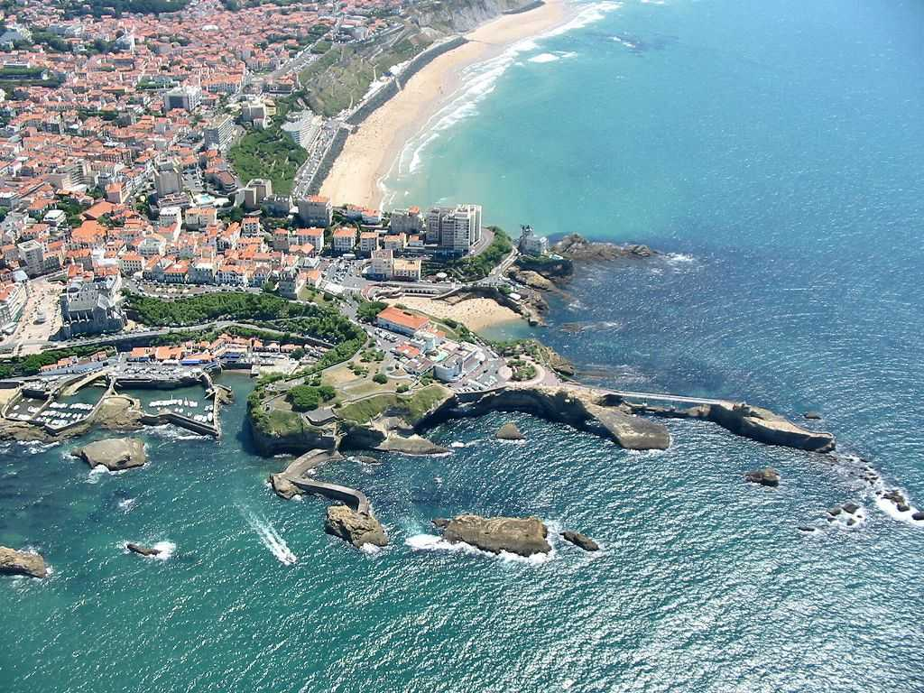
Biarritz

Slide 3
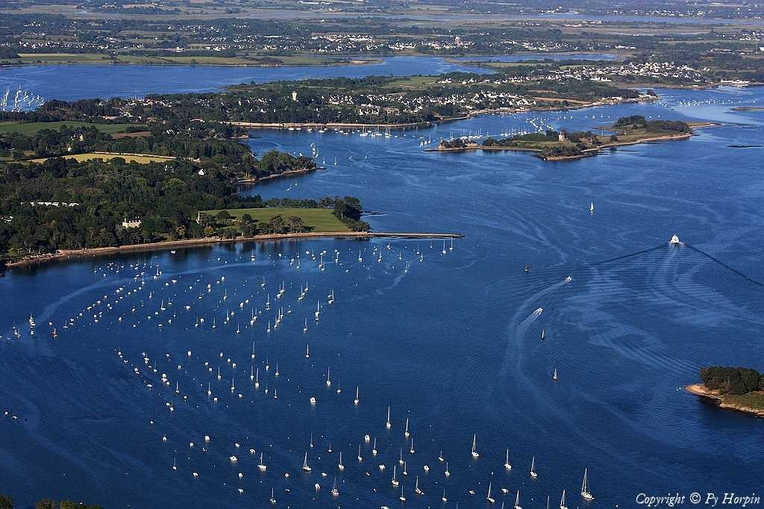
Arradon

Slide 4
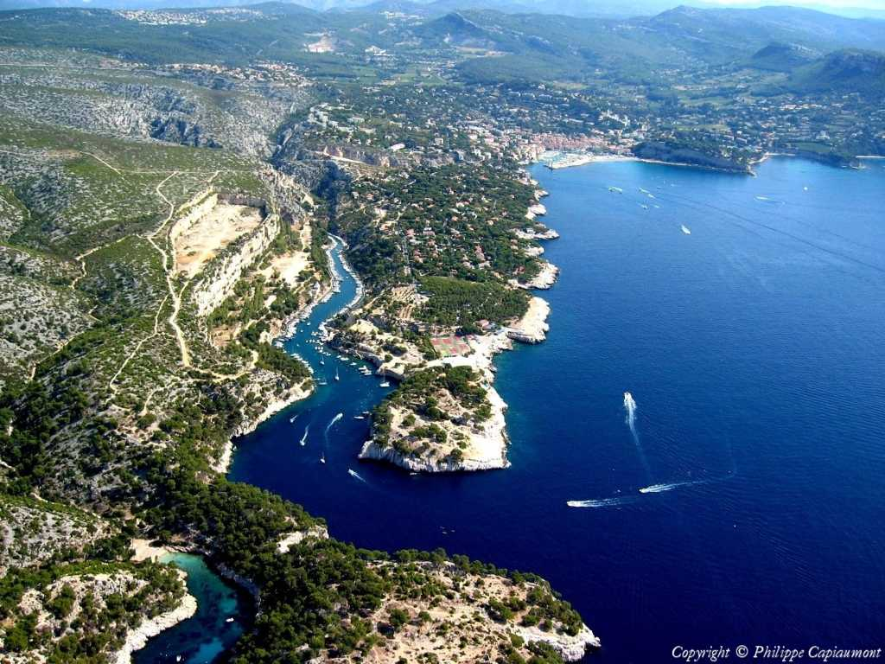
Calanque de port Miou

Slide 5
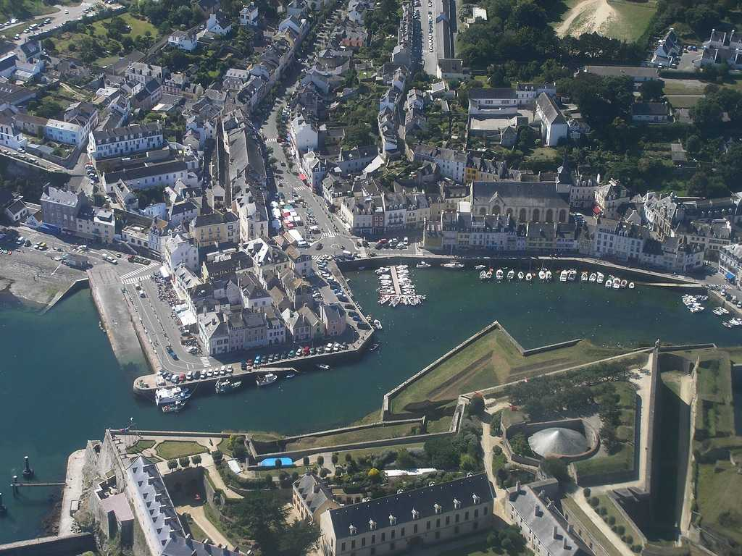
Belle Ile en Mer

Slide 6
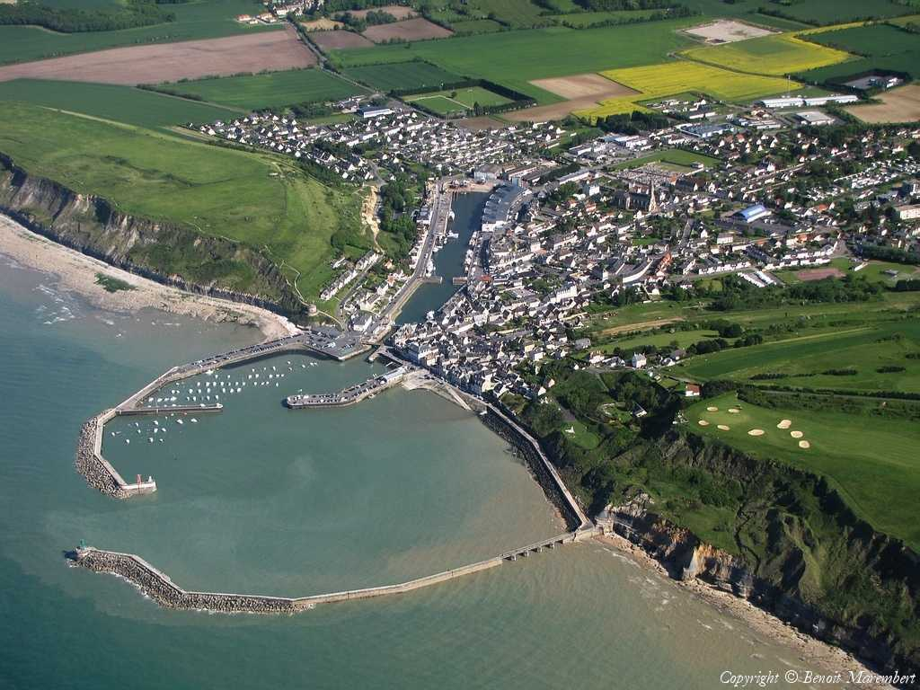
Port de Bessin

Slide 7
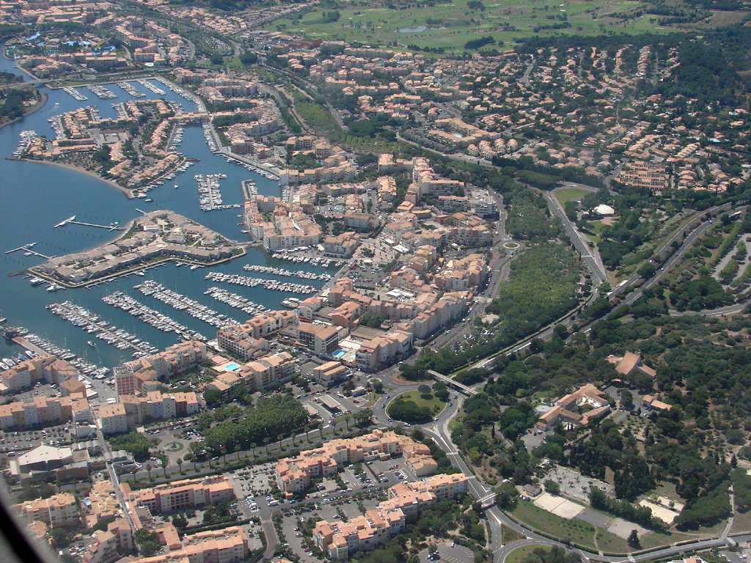
Cap d´Agde

Slide 8
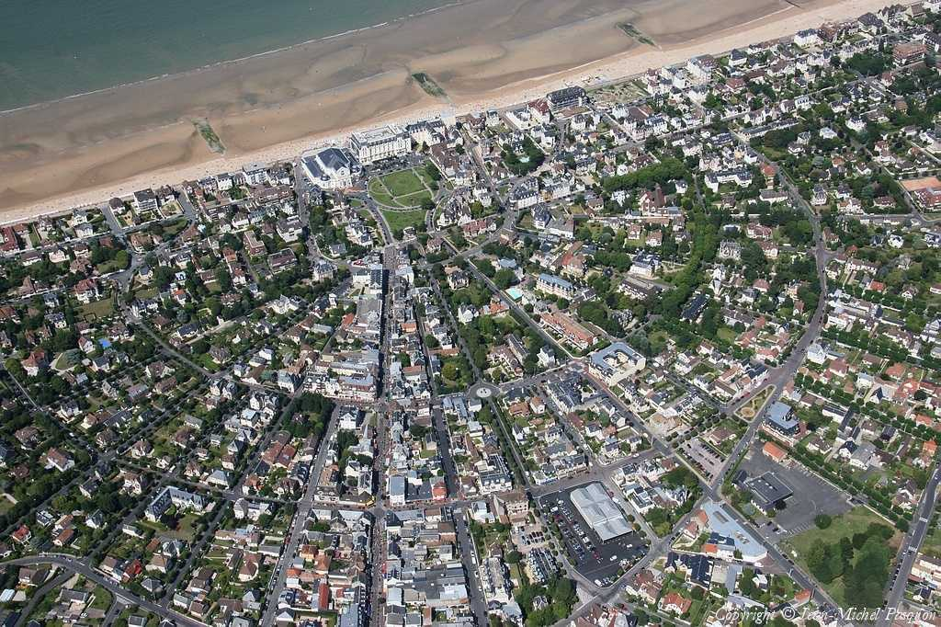
Cabour

Slide 9
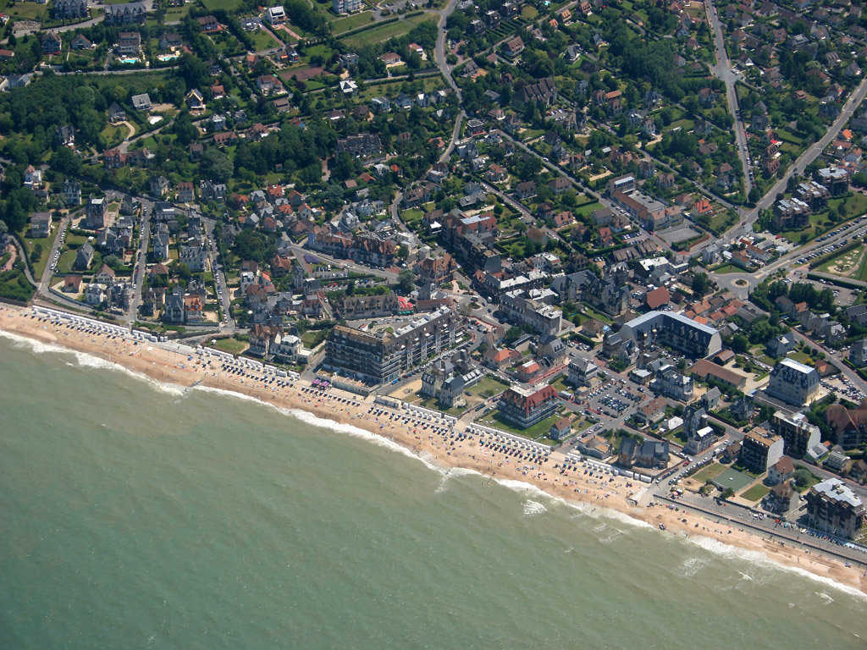
Blonville

Slide 10
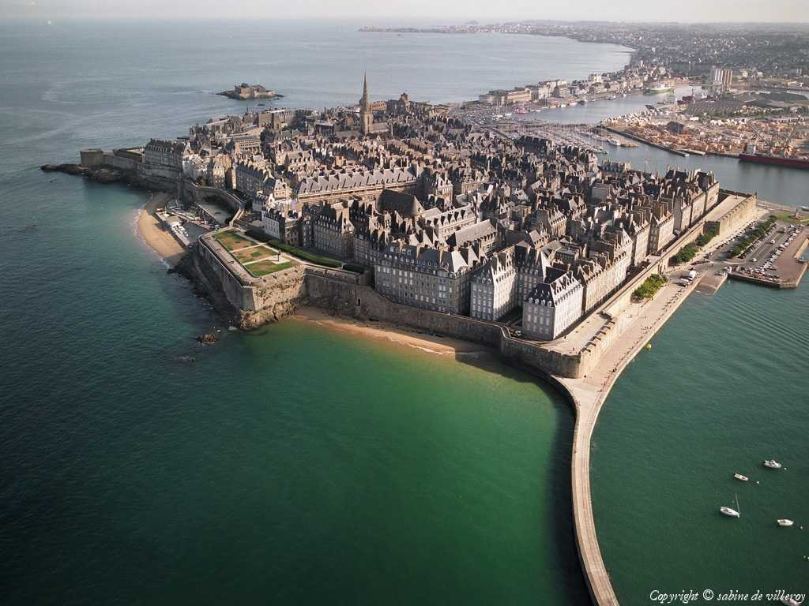
Saint Malo

Slide 11
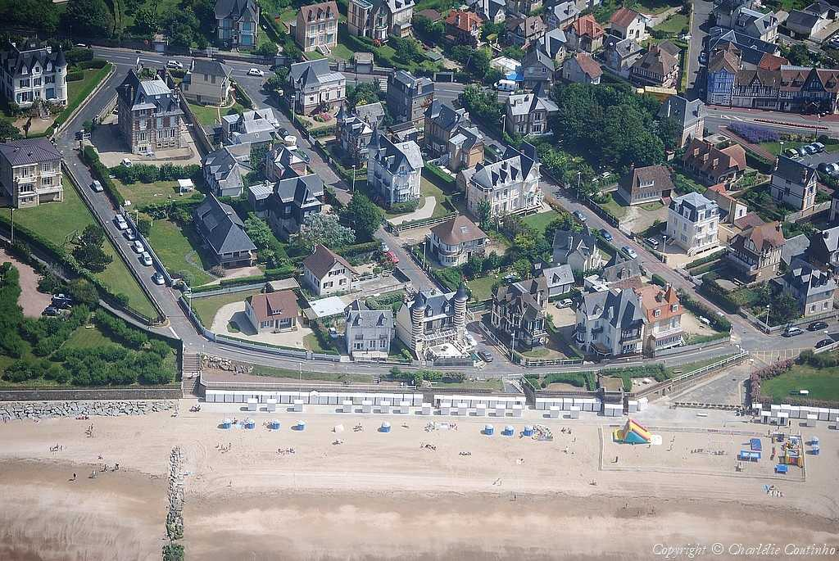
Blonville

Slide 12
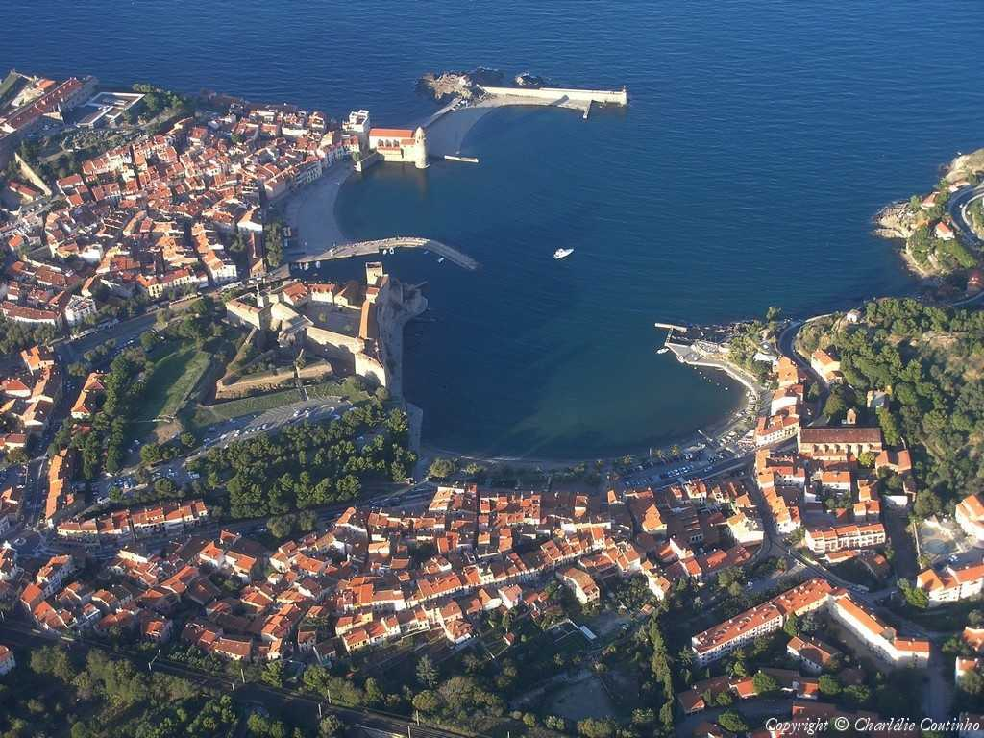
Collioure

Slide 13
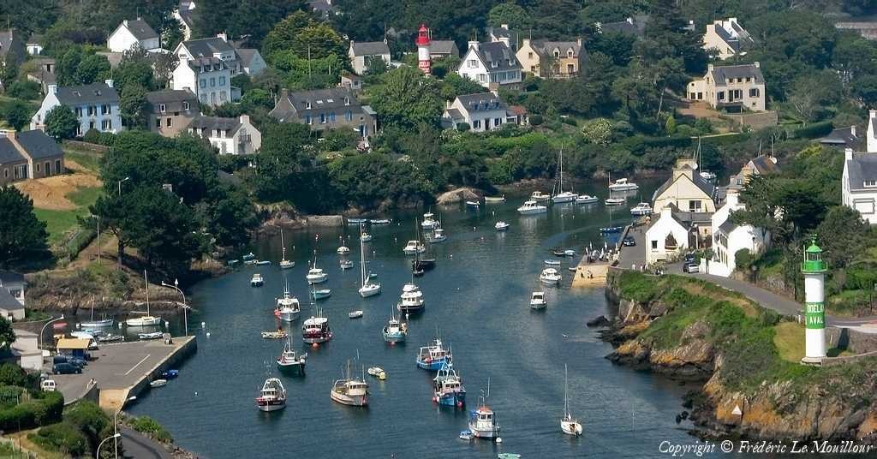
Doëland

Slide 14
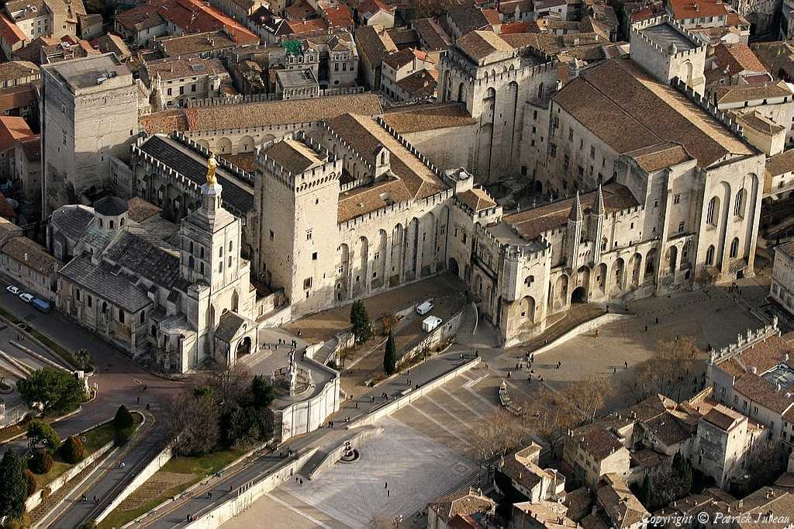
Avignon

Slide 15
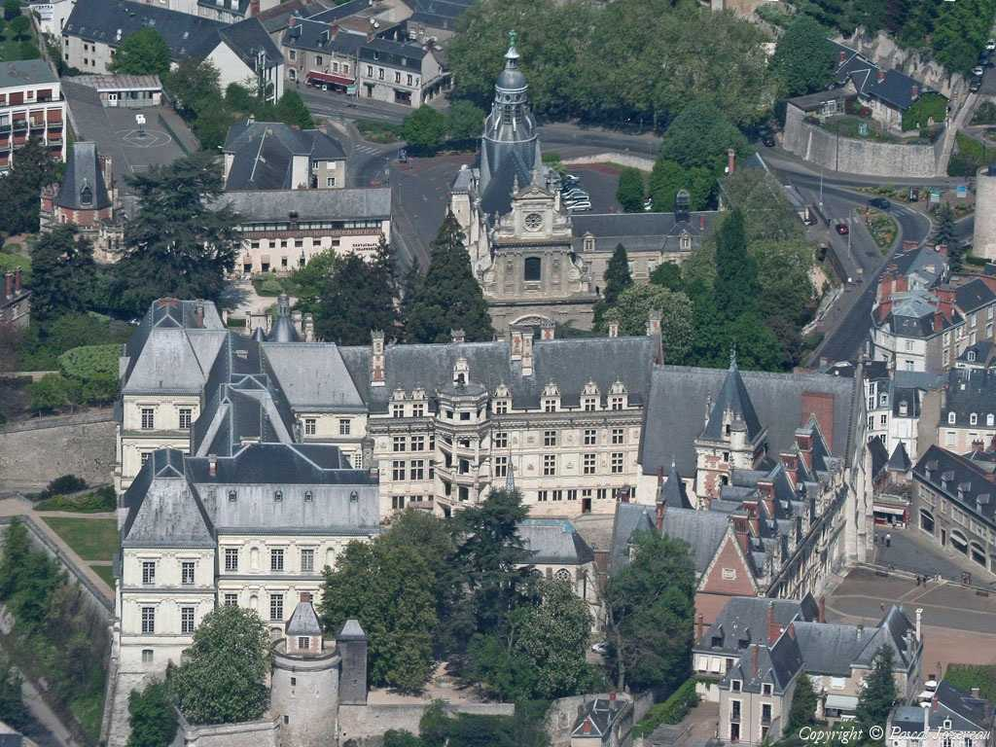
Blois

Slide 16
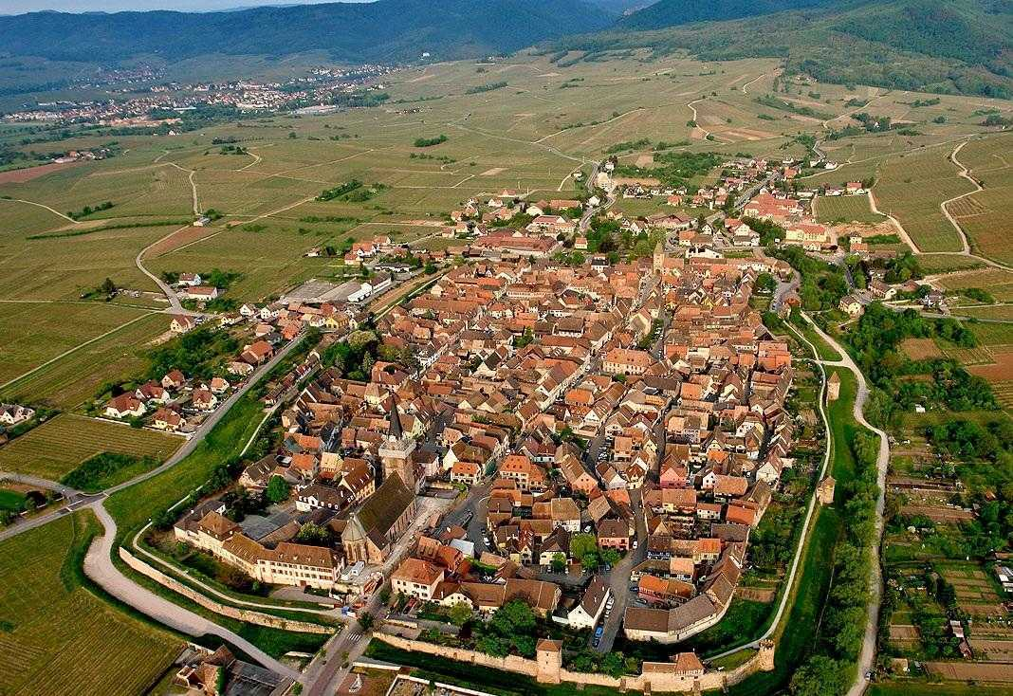
Bergheim

Slide 17
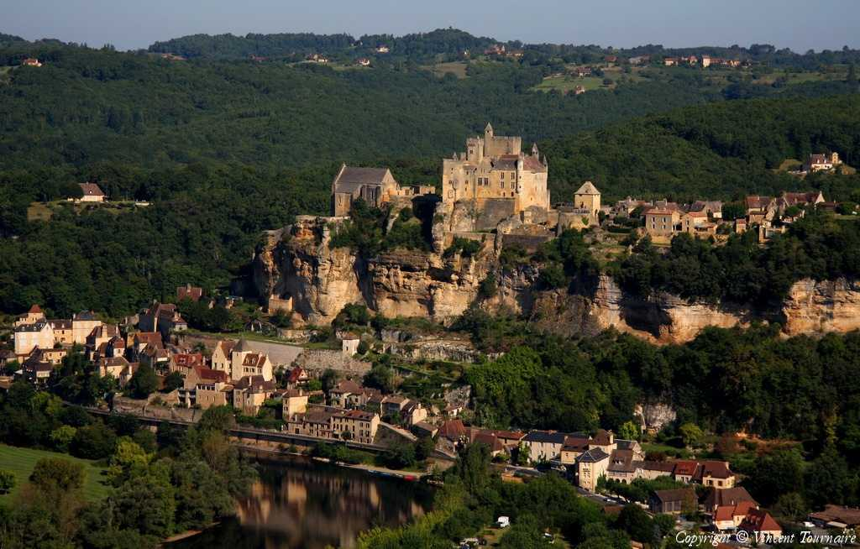
Beynac

Slide 18
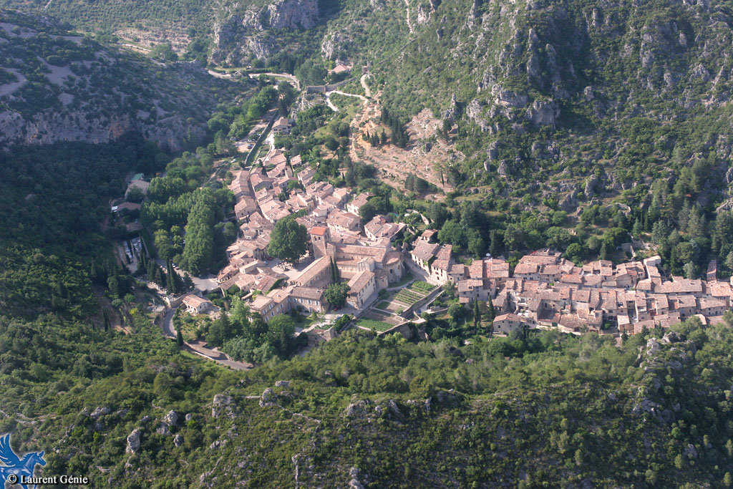
Calanque de Morgido

Slide 19
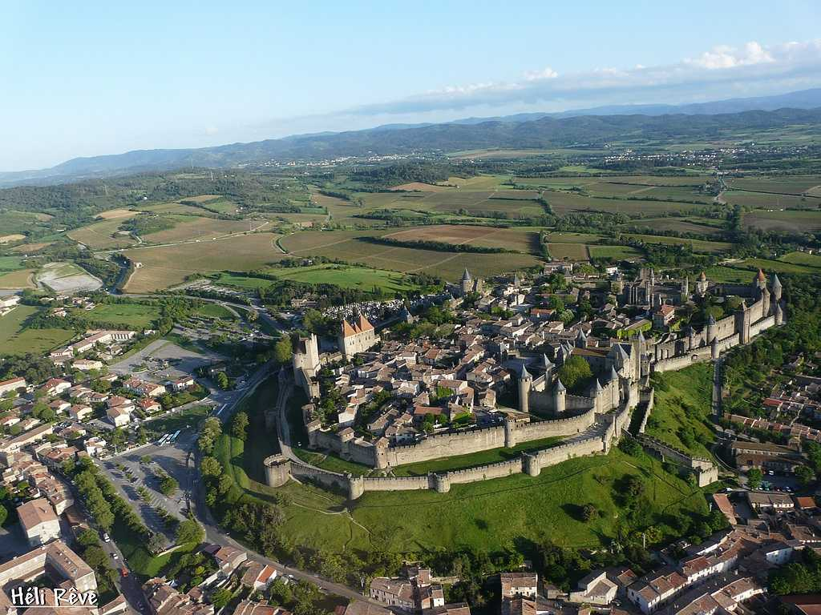
Carcassonne

Slide 20
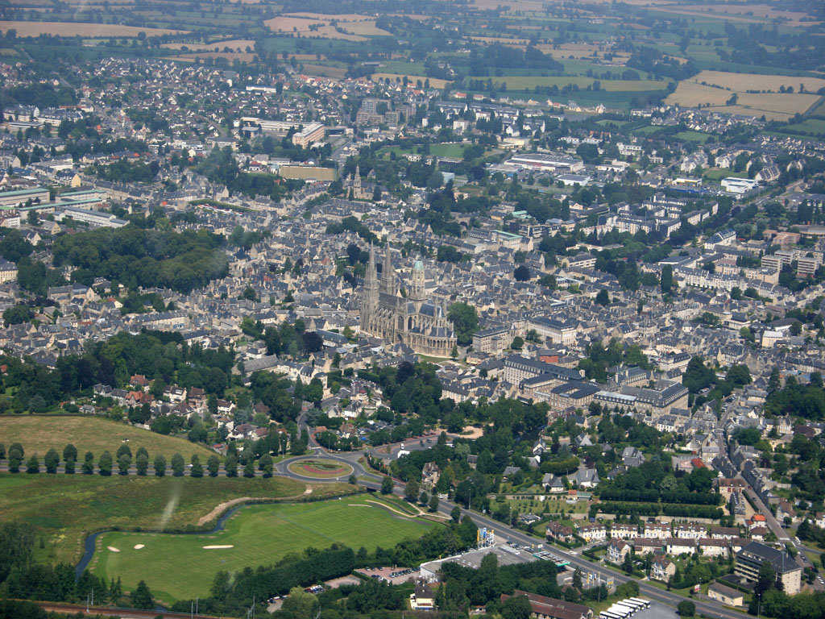
Bayeux

Slide 21
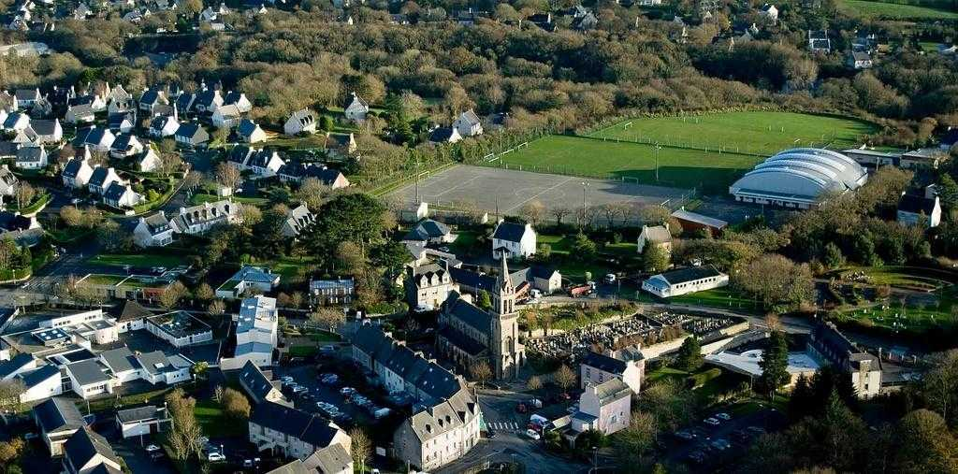
Bohars

Slide 22
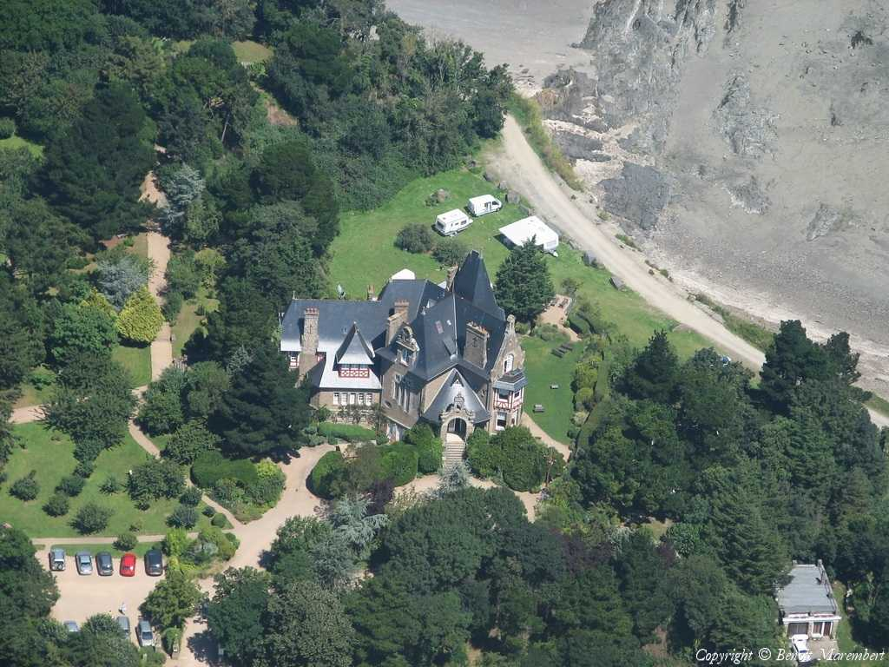
Chateau Richeux

Slide 23
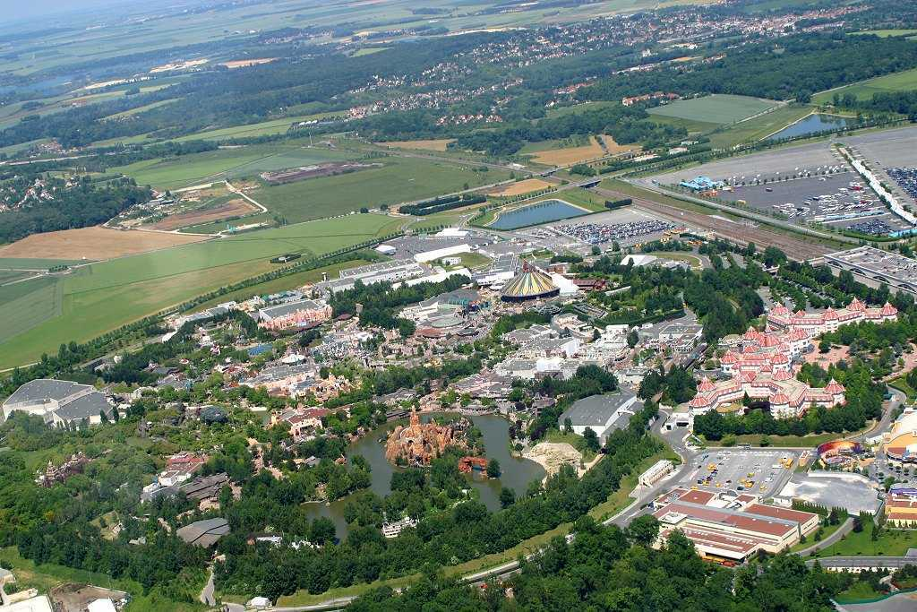
Disneyland Paris

Slide 24
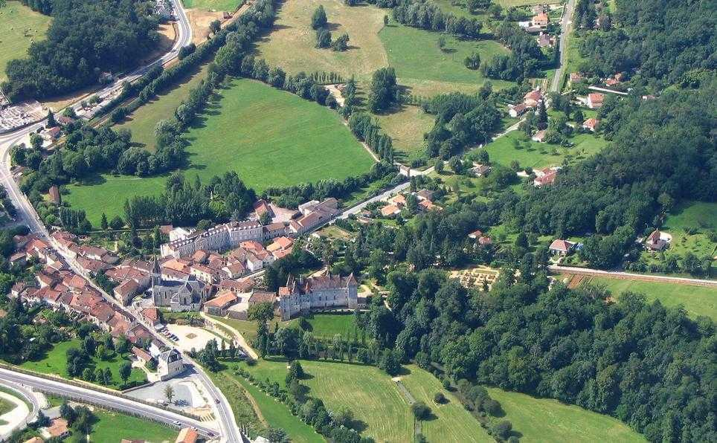
L´eveque

Slide 25
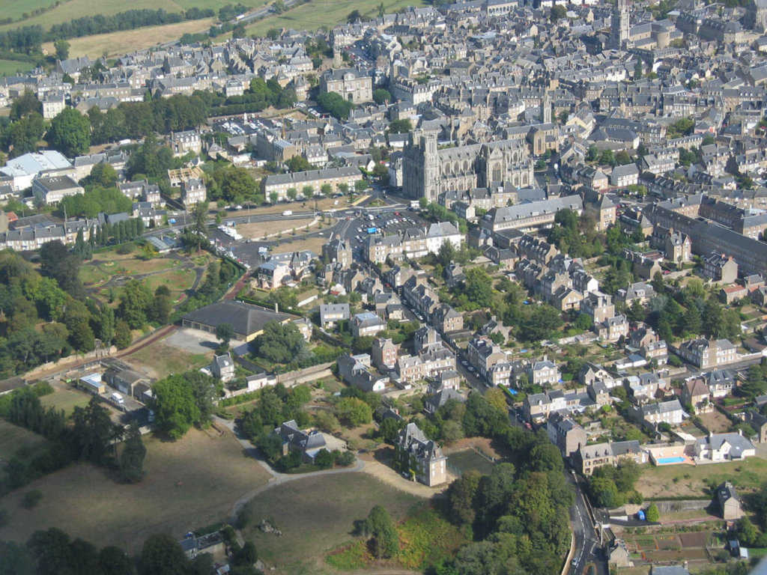
Avranches

Slide 26
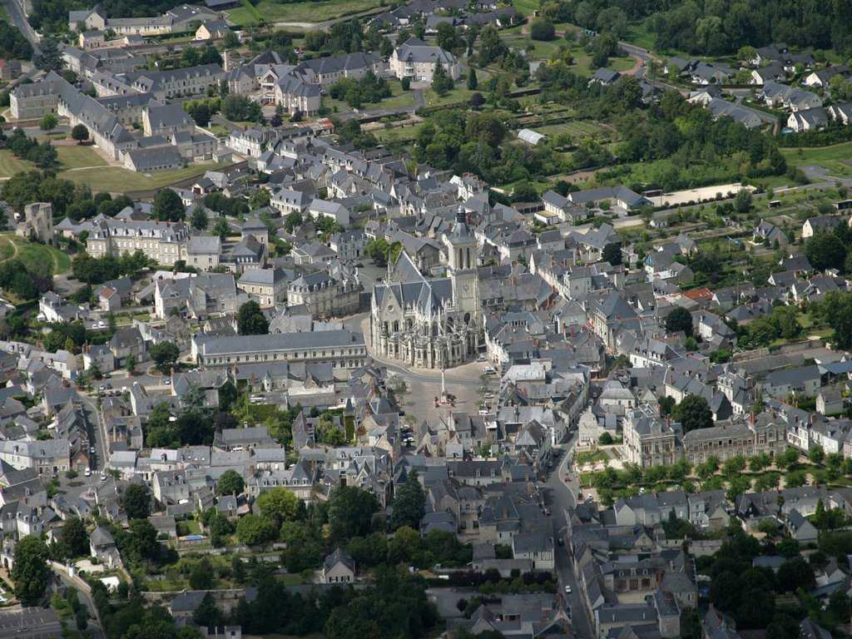
Beaufort

Slide 27
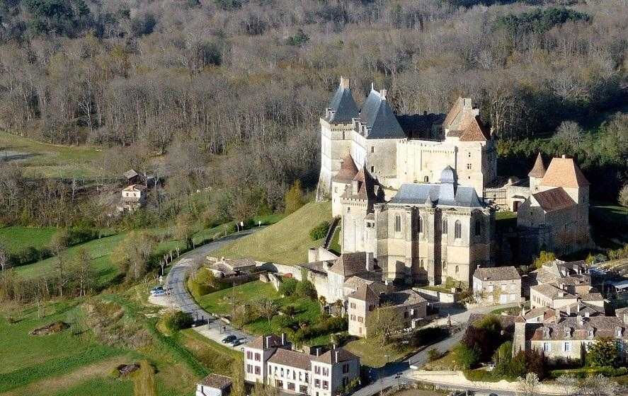
Biron

Slide 28
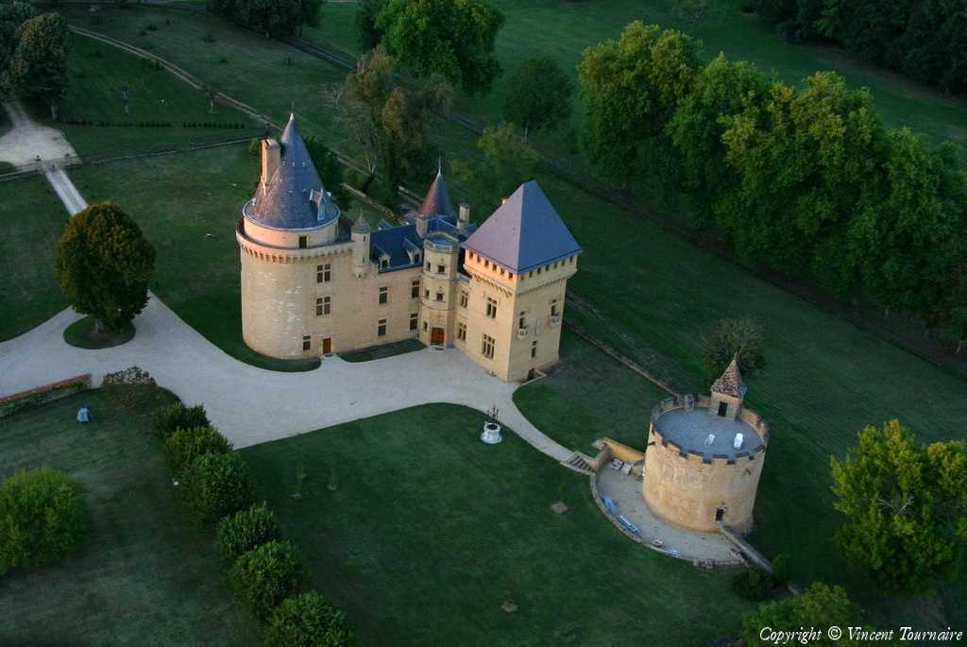
Champ de Riviere

Slide 29
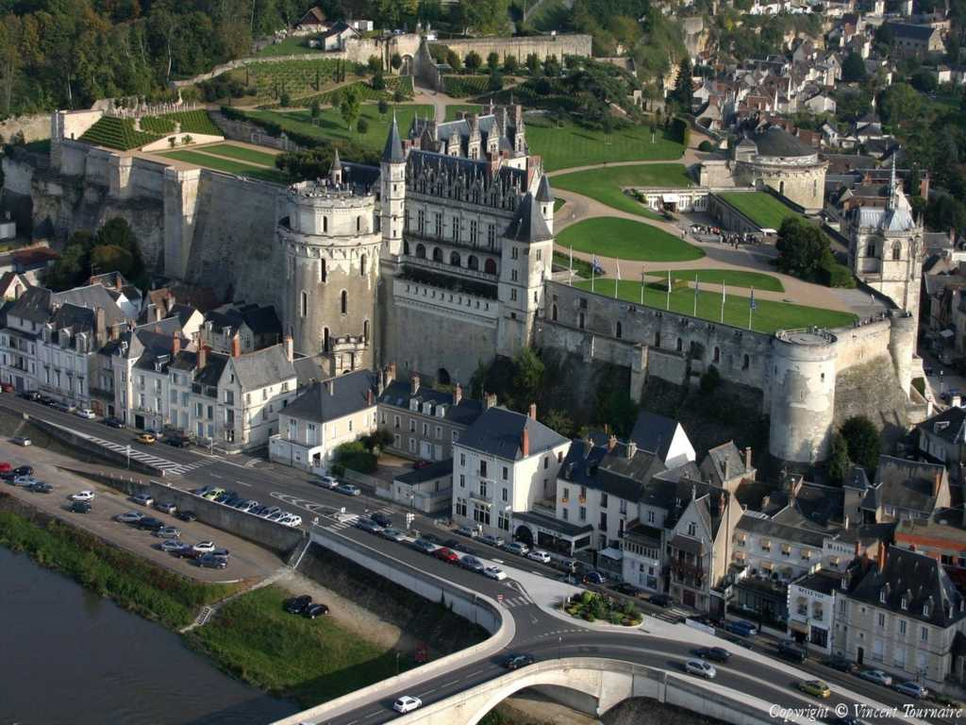
Amboise

Slide 30
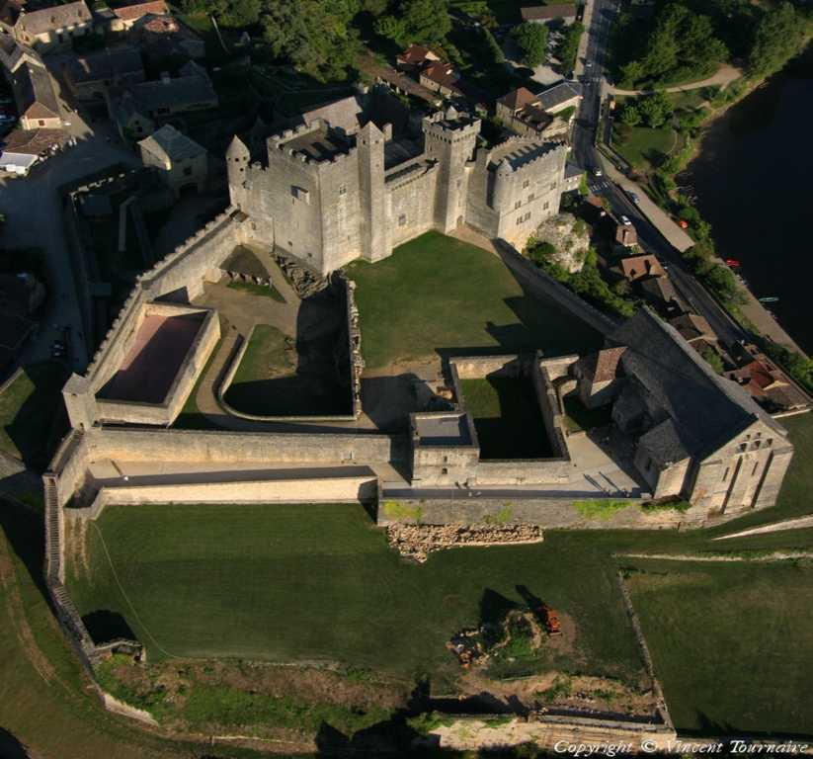
Beynac

Slide 31
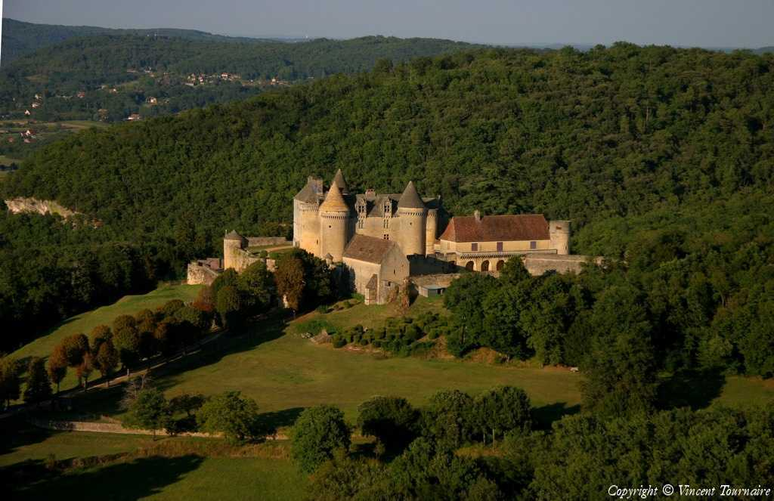
Chateau de Fénelon

Slide 32
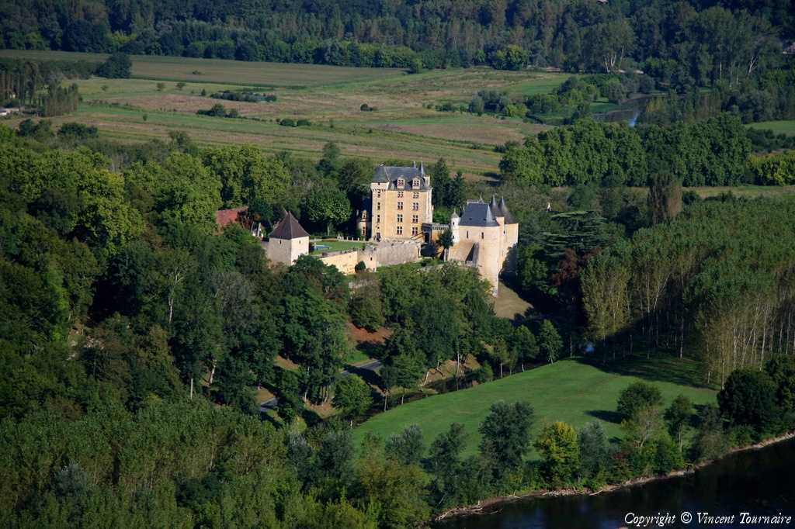
Fayrac

Slide 33
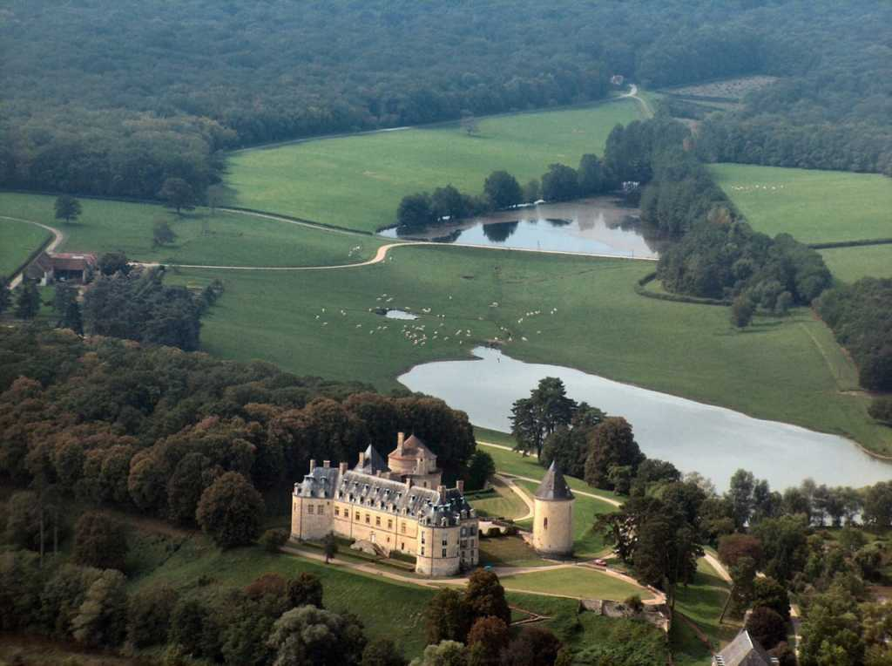
Apremont Sur Allier

Slide 34
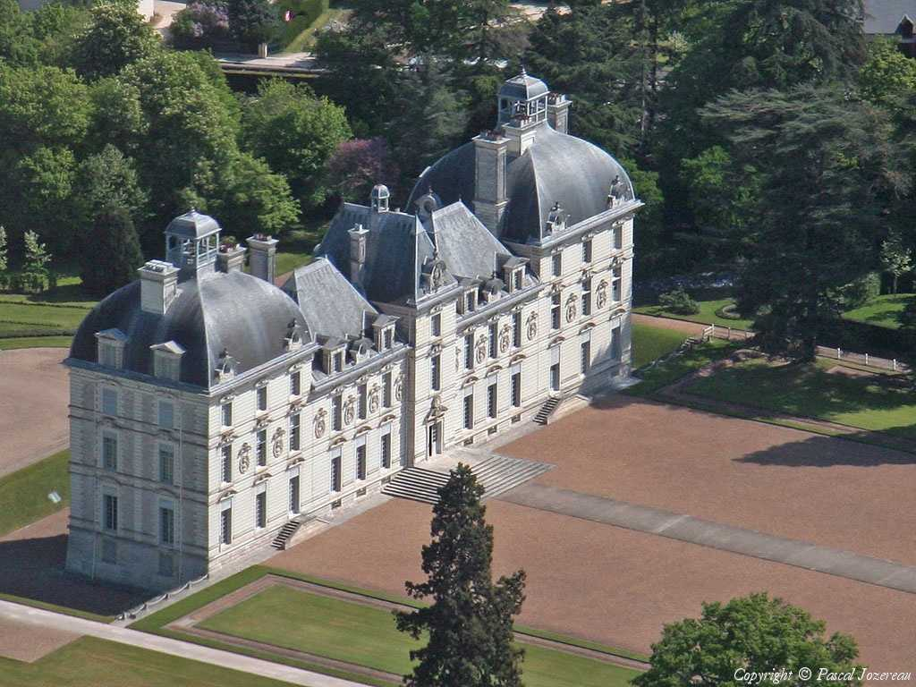
Cheverny

Slide 35
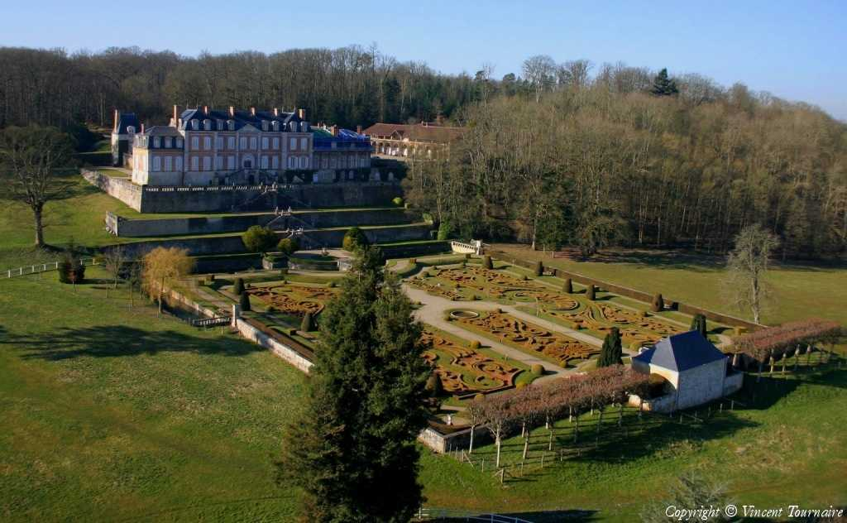
Chareau de Sassy

Slide 36
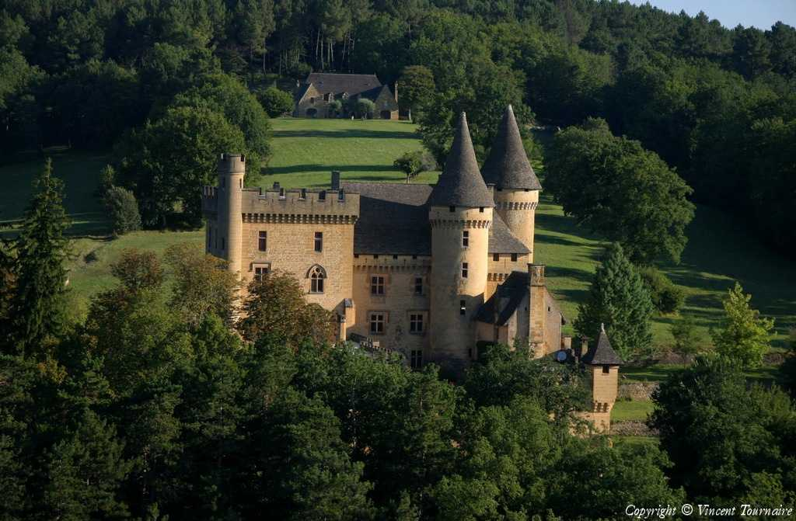
Chateau de Puymartin

Slide 37
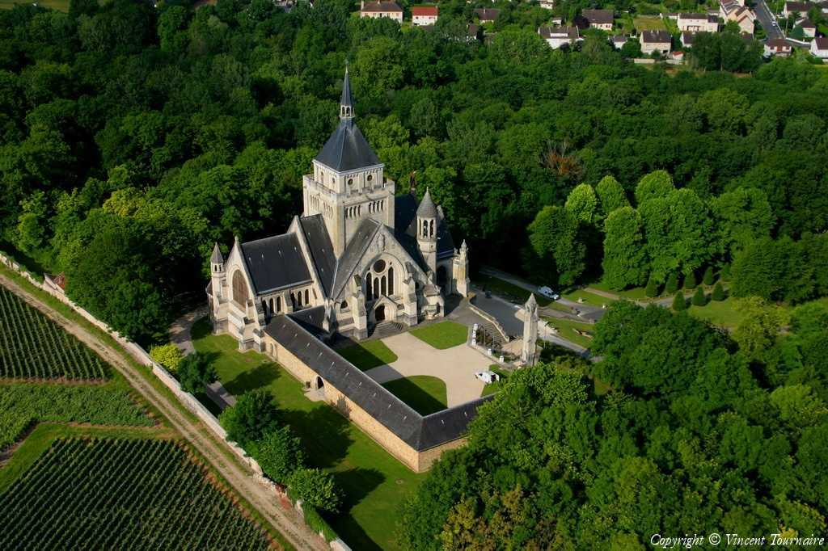
Dormans

Slide 38
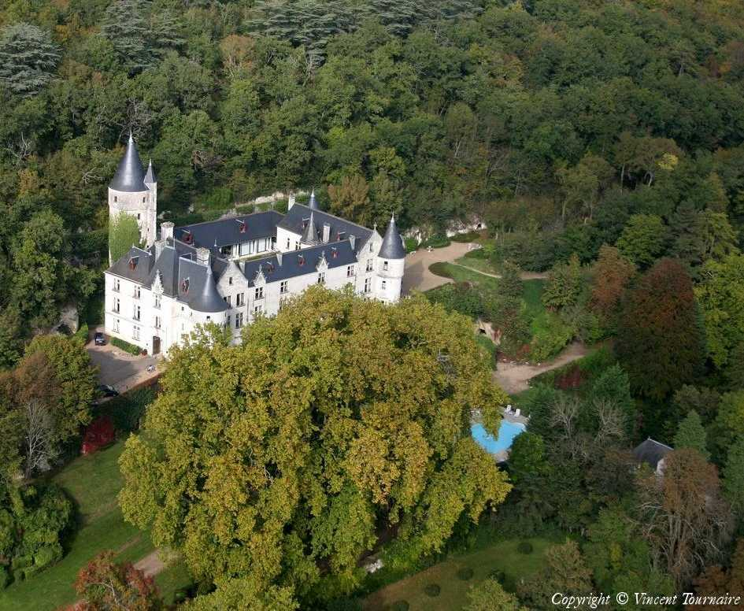
Chissay

Slide 39
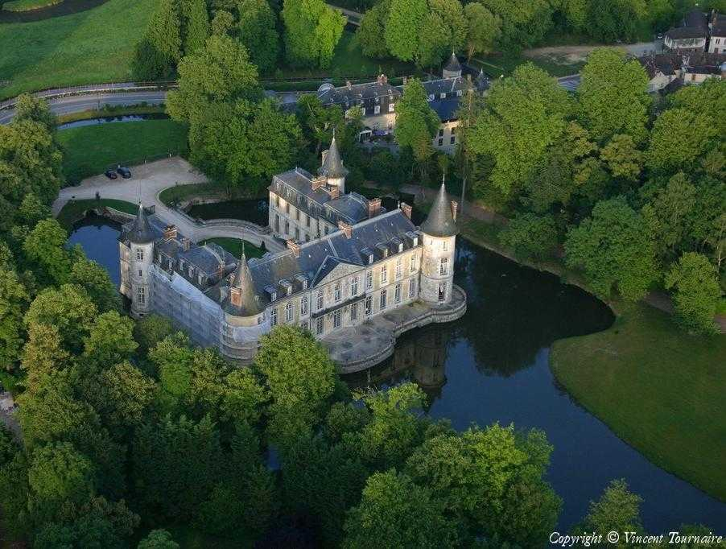
Ermenonville

Slide 40
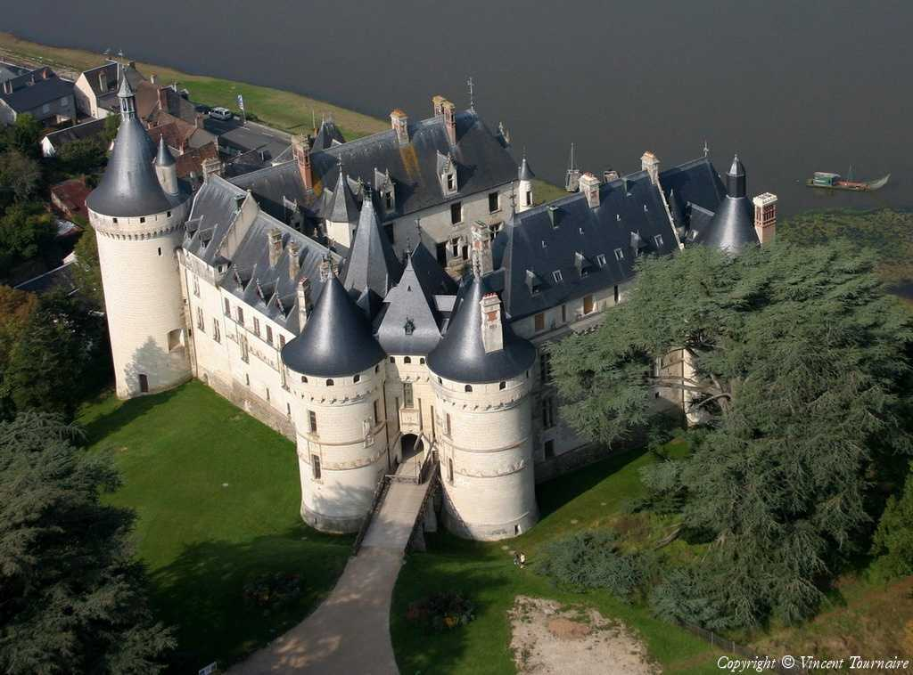
Chaumont Sur Loire

Slide 41
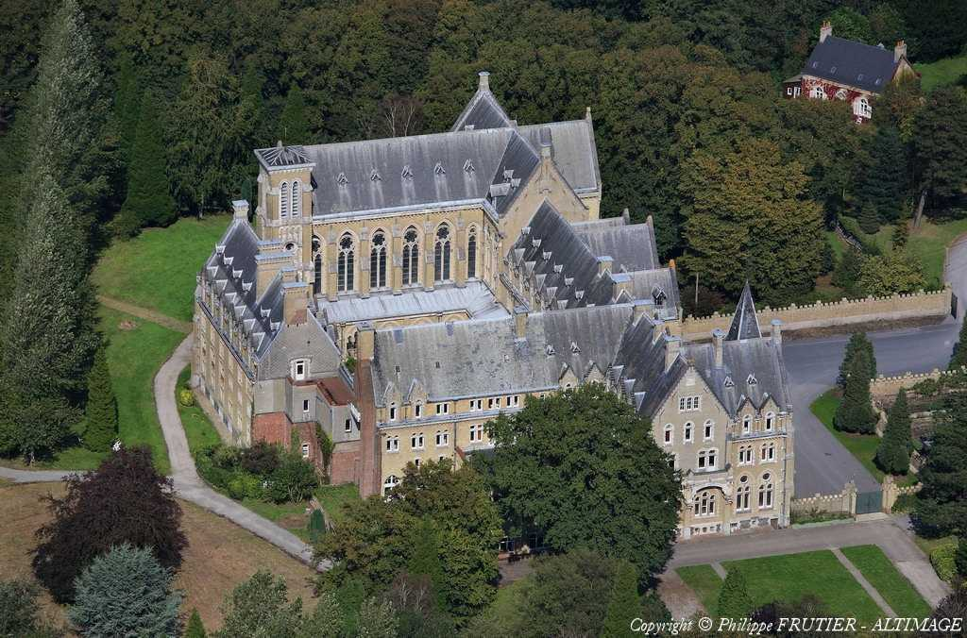

Slide 42
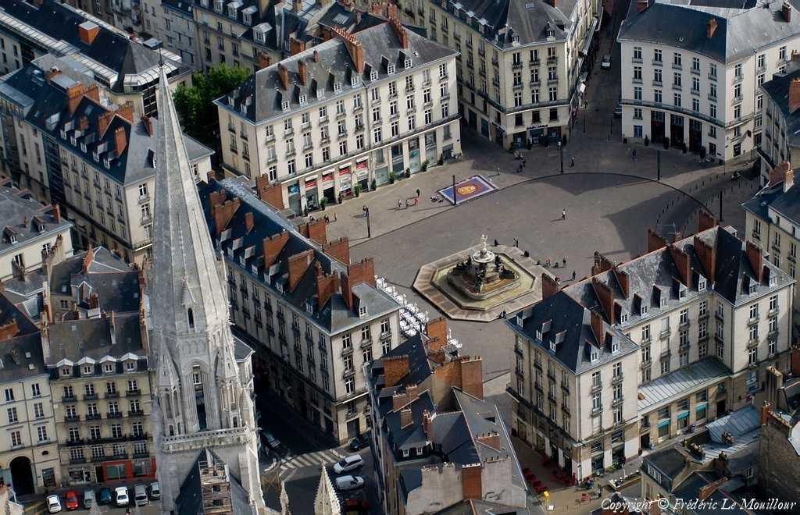
Nantes

Slide 43
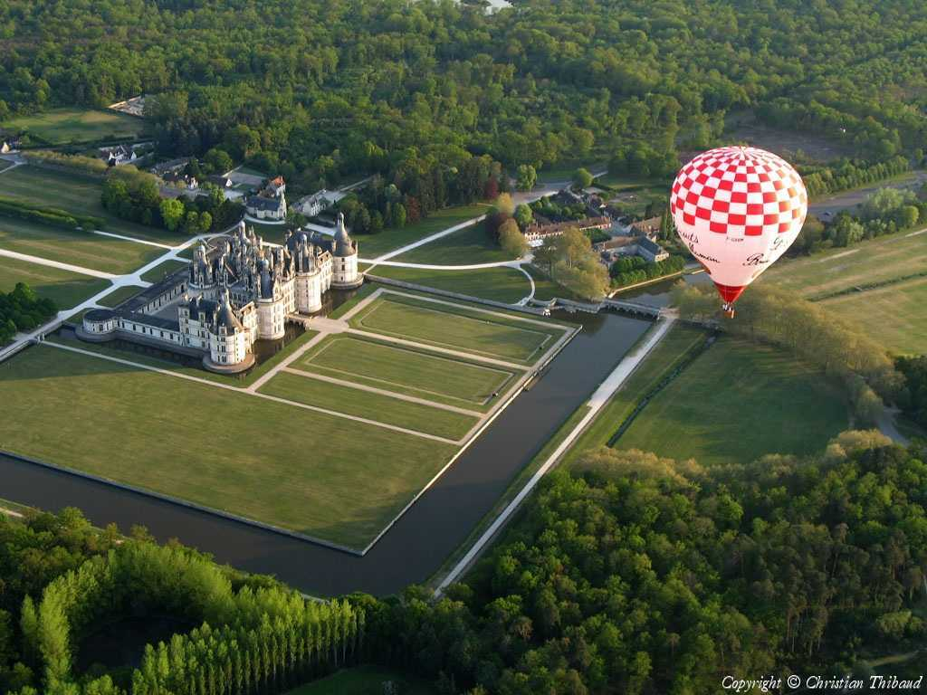

Slide 44
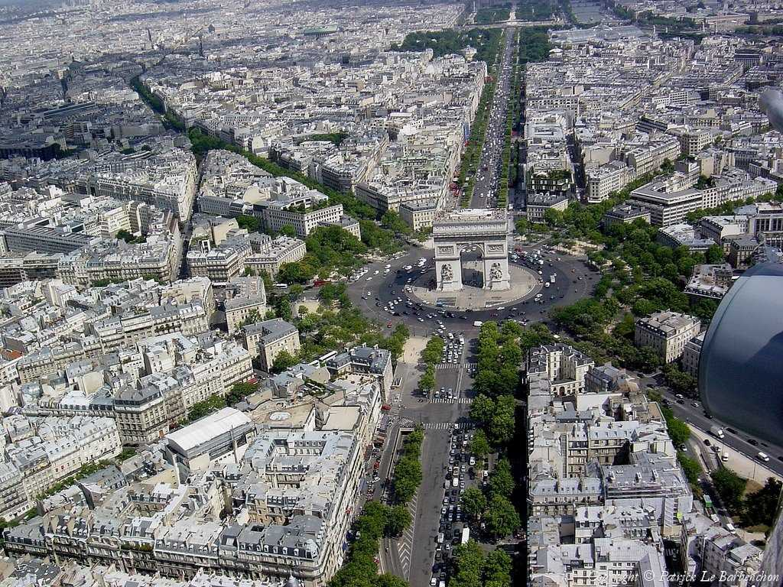
Paris

Slide 45







¿Te ha gustado?
Puedes ver más entrando
Aquí
Además puedes recibir powerpoints en tu correo electrónico suscribiéndote aquí:

